Slide 1
HTML
ELEMENTOS

Slide 2
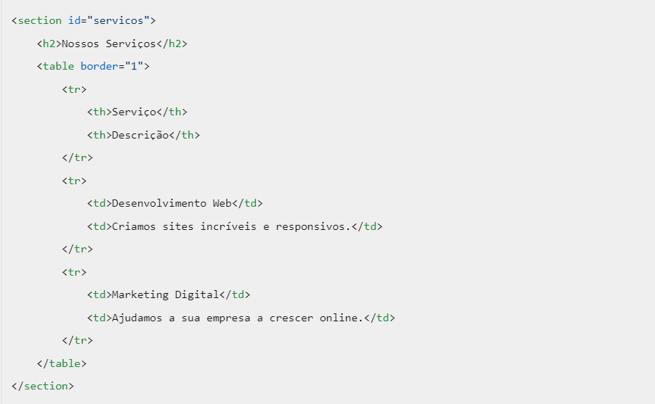
SECTION
O elemento <section> é usado para agrupar conteúdo relacionado tematicamente.
O elemento <section> é usado para agrupar conteúdo relacionado tematicamente.
O elemento <section> é usado para agrupar conteúdo relacionado tematicamente.
O ELEMENTO <SECTION> É USADO PARA AGRUPAR CONTEÚDOS RELACIONADOS TEMATICAMENTE

Slide 3
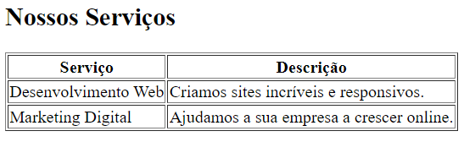
SECTION
O elemento <section> é usado para agrupar conteúdo relacionado tematicamente.
O elemento <section> é usado para agrupar conteúdo relacionado tematicamente.
O elemento <section> é usado para agrupar conteúdo relacionado tematicamente.
POR EXEMPLO, AGRUPANDO TIPOS DE SERVIÇOS FORNECIDOS PELA EMPRESA

Slide 4
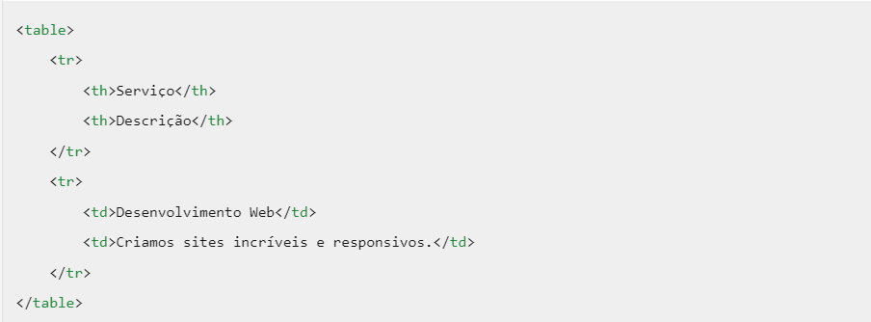
table
O elemento <section> é usado para agrupar conteúdo relacionado tematicamente.
O elemento <section> é usado para agrupar conteúdo relacionado tematicamente.
O elemento <section> é usado para agrupar conteúdo relacionado tematicamente.
(Declarando uma linha da tabela)
(Define um cabeçalho para a linha da tabela)
(Define um cabeçalho para a linha da tabela)
O ELEMENTO <TABLE> É USADO PARA CRIAR TABELAS
ATENÇÃO!!
APÓS DEFINIR QUE É UMA TABELA É NECESSÁRIO DEFINIR OS ELEMENTOS COLUNA E LINHA DA TABELA

Slide 5
table
O elemento <section> é usado para agrupar conteúdo relacionado tematicamente.
O elemento <section> é usado para agrupar conteúdo relacionado tematicamente.
O elemento <section> é usado para agrupar conteúdo relacionado tematicamente.
O ELEMENTO <TABLE> É USADO PARA CRIAR TABELAS
ATENÇÃO!!
APÓS DEFINIR QUE É UMA TABELA É NECESSÁRIO DEFINIR OS ELEMENTOS COLUNA E LINHA DA TABELA
TR
TR

Slide 6
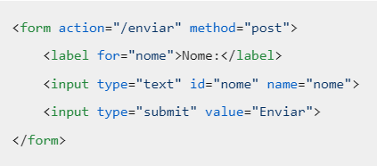
form
O elemento <section> é usado para agrupar conteúdo relacionado tematicamente.
O elemento <section> é usado para agrupar conteúdo relacionado tematicamente.
O elemento <section> é usado para agrupar conteúdo relacionado tematicamente.
O ELEMENTO <FORM> É USADO PARA CRIAR FORMULÁRIOS

Slide 7
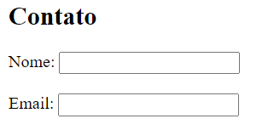
form
O elemento <section> é usado para agrupar conteúdo relacionado tematicamente.
O elemento <section> é usado para agrupar conteúdo relacionado tematicamente.
O elemento <section> é usado para agrupar conteúdo relacionado tematicamente.
POR EXEMPLO

Slide 8
O PODER DA
COMUNICAÇÃO

Slide 9

SUPERANDO O
NERVOSISMO

Slide 10
ENVOLVENDO A AUDIÊNCIA
Faça contato visual com a audiência para criar uma sensação de intimidade e envolvimento
Inclua histórias que possam ser relacionadas em sua apresentação usando narrativas que tornem sua mensagem memorável e impactante
Incentive perguntas e forneça respostas cuidadosas para aprimorar a participação do público
Use votações ou pesquisas ao vivo para coletar opiniões do público, promovendo o envolvimento e garantindo que o público se sinta envolvido

Slide 11
SELEÇÃO DE AUXÍLIOS VISUAIS
APRIMORANDO SUA APRESENTAÇÃO

Slide 12
TÉCNICAS EFICAZES DE ENTREGA
Essa é uma ferramenta poderosa para falar em público. Envolve variação de timbre, tom e volume para transmitir emoções, enfatizar pontos importantes e manter o interesse.
Variação do timbre
Inflexão do tom
Controle de volume
Uma linguagem corporal eficaz aprimora sua mensagem, tornando-a mais impactante e memorável.
Contato visual significativo
Gestos intencionais
Manter uma boa postura
Controle suas expressões

Slide 13
NAVEGANDO PELAS SESSÕES DE PERGUNTAS E RESPOSTAS
Conheça seu material com antecedência
Preveja perguntas comuns
Ensaie suas respostas
Mantendo a compostura durante a sessão de perguntas e respostas é essencial para projetar confiança e autoridade. Considere as seguintes dicas para manter a compostura:
Fique tranquilo
Ouça ativamente
Pause e reflita
Mantenha contato visual

Slide 14

IMPACTO AO FALAR
Sua capacidade de se comunicar efetivamente deixará um impacto duradouro no seu público
A comunicação eficaz envolve não apenas a transmissão de uma mensagem, mas também a ressonância com as experiências, os valores e as emoções de quem está ouvindo

Slide 15
ENTREGA DINÂMICA
MÉTRICA | MEDIÇÃO | META | REAL
Participação do público | Nº de participantes | 150 | 120
Duração do compromisso | Minutos | 60 | 75
Interação de P e R | Nº de perguntas | 10 | 15
Comentários positivos | Porcentagem (%) | 90 | 95
Taxa de retenção de informações | Porcentagem (%) | 80 | 85
Aprenda a infundir energia em sua apresentação para deixar uma impressão duradoura
Um dos objetivos de uma comunicação eficaz é motivar seu público

Slide 16
DICAS E CONCLUSÕES FINAIS
Prática consistente
Fortaleça sua familiaridade
Refine o estilo da entrega
Ritmo, tom e ênfase
Intervalo e transições
Busque uma apresentação perfeita e profissional
Audiência de prática
Peça aos colegas que ouçam e forneçam comentários
Busque comentários
Reflita sobre o desempenho
Explore novas técnicas
Defina metas pessoais
Iterar e adaptar

Slide 17
MÉTRICAS DE PARTICIPAÇÃO DE FALA
FATOR DE IMPACTO | MEDIÇÃO | META | ALCANÇADO
Interação com o público | Porcentagem (%) | 85 | 88
Retenção de conhecimento | Porcentagem (%) | 75 | 80
Pesquisas pós-apresentação | Classificação média | 4.2 | 4.5
Taxa de referência | Porcentagem (%) | 10 | 12
Oportunidades de colaboração | Nº de oportunidades | 8 | 10

Slide 18
OBRIGADO
Mirjam Nilsson​
206-555-0146
lara@contoso.com
www.contoso.com

